Slide 1


Quand tous les liens lâchent:
Radio de secours suisse stratégie de l’USKA
10. Oct. 2020 Berne Caserne-Guisan
Bernard Wehrli, HB9ALH Comité USKA

Slide 2

Le radio amateurisme aujourd’hui ?
Les radioamateurs sont aujourd’hui encore les derniers spécialistes en mesure d’établir des liaisons terrestres sur de grandes distances.
Le radio amateurisme n’est pas uniquement un hobby, mais aussi un SERVICE (Régit par l’UIT)
Hobby:
  Par passion
  Bénévole

Slide 3
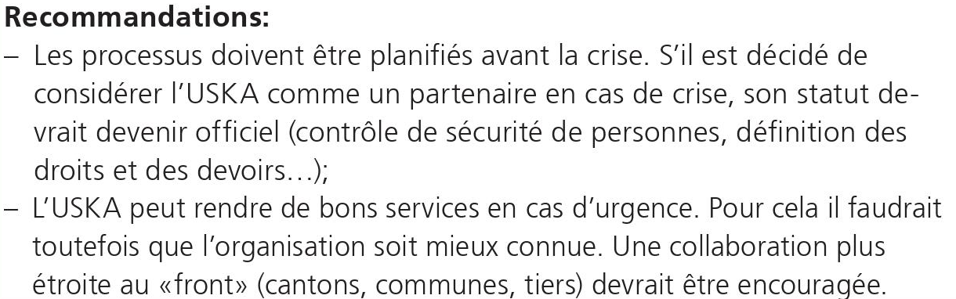
Un peu d’histoire: ERNS 14
Extrait du rapport final de la Confédération
Situation actuelle:
Des conventions formelles avec les Cantons ZG, SZ, FR et LU
Collaboration active à BL (Poste de soutien feu Reinach) et Vaud (VD) (Protection Civile à Prangins/Nyon)
5 autres groupements de radio de secours, toutefois sans coordination avec les Cantons.

Slide 4
Ce que le radioamateurisme N’EST PAS:
Le radio amateurisme ne se substitue pas aux réseaux des autorités en situation normale ou extraordinaire
(Polycom, LAFIS, dBBK etc.)
Nous ne sommes pas une organisation « paramilitaire »
L’engagement débute, quand la plus part des moyens de communication traditionnels sont hors service (situation extraordinaire)
Engagement de la radio de secours par:
Des radioamateurs individuels:
Enclencher les appareils sur les fréquences de secours; offrir ses services à la population et aux Communes
Des groupements de radio de secours:
Engagement conformément aux conventions avec les autorités

Slide 5
Exercice de transmission ERNS 19 (1)
Part. 1: Dimanche 10. Nov 2019, 09:00-12.00 et 14.00h-17:00h
Premier concours "radio de secours" de l’USKA pour tous les radioamateurs de Suisse; cycle tous les ans (2ème sa de nov.)
But: Tester tous les moyens de liaisons en téléphonie:
OC: 80m, ev. 40m et 10m; VHF & UHF, y compris via nos propres relais suisses
Contenu de l’échange: Numéro postal du lieu de la station
Exploitation indépendante du réseau électrique (Batterie ou générateur)
Résultats:
353 participants, 69 logs rentrés pour évaluation
La prise en compte de ces propres relais fut un succès
Des plus jeunes et des HB3 ne disposant pas de possibilités d’installer de grandes antennes ont participés aussi.

Slide 6
Exercice de transmission ERNS 19 (2)
Part. 2: Lundi 11. Nov 2019 de 09:00h à 15:00h
Tests de liaisons: Transmission d’images et de fichiers en OC vers la station SVU Berne, Caserne-Guisan
avec Winlink/VARA (système mail via radio)
Participants: Cantons ZG, SZ et FR
15 autres radioamateurs de toute la Suisse ont participé.
Résultats:
Pratiquement tous les points de Suisse sont en mesure de transmettre des images ou des fichiers vers Berne, toutefois plus lentement qu’un mail traditionnel!
Cette activité doit être planifiée. Équipements, PC, Software etc. doivent être préparés

Slide 7
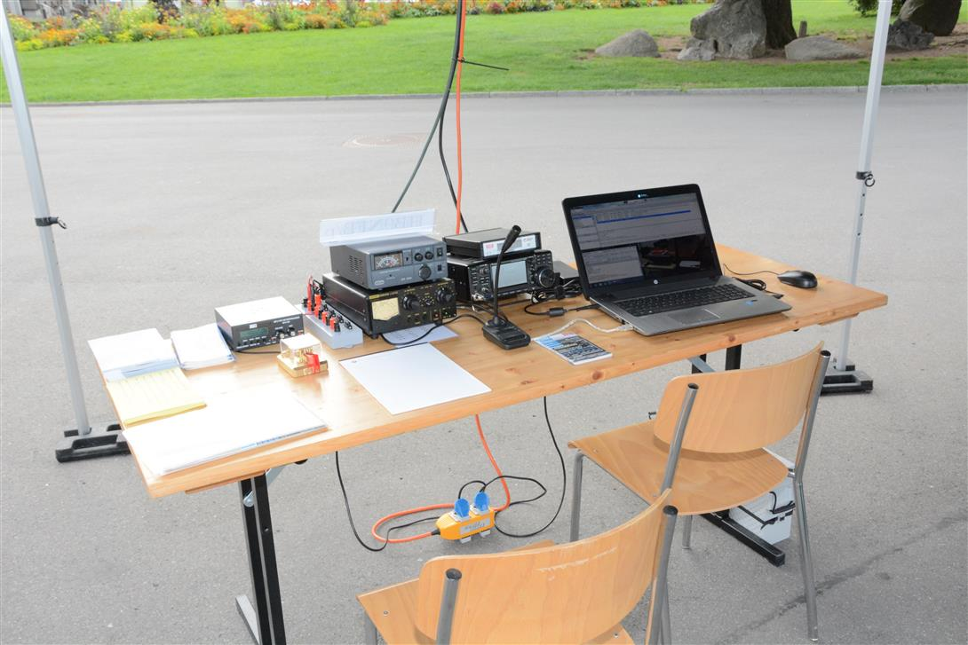
Image transmise par ondes courtes
Taille du fichier env. 98 kByte, Durée 5-10 Minutes
Station radio typique pour la transmission de parole et de données via Winlink (système mail)

Slide 8
Exercice de transmission ERNS 19 (3)
Part. 3: Mardi 12. Novembre 2019, de 09:00h à 15:00h
Liaisons en téléphonie des Cantons de Zoug, Schwyz et
Fribourg avec Berne, Caserne-Guisan
25 autres radioamateurs bénévoles de toute la Suisse
Liaisons principalement en ondes courtes (bande 80m)
Tester des liaisons alternatives via nos propres relais
Résultats
Toute la journée, en OC (Bande 80m), des liaisons de tous les Cantons sont possibles avec Berne. Elles seront planifiées.
Via relais, de nombreuses alternatives sont présentes pour établir des liaisons avec Berne. Elles seront à planifier et tester auparavant.
Important: En situation extraordinaire, reconnaître les voix des collègues crée la confiance!

Slide 9
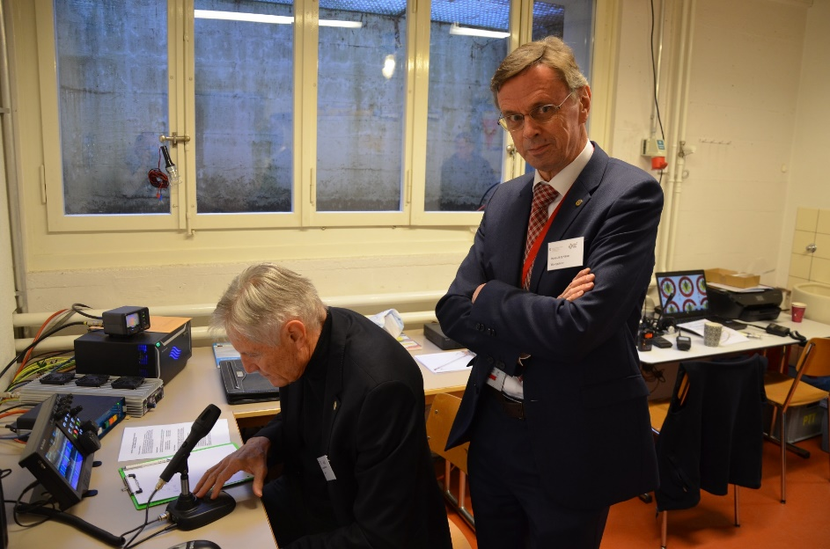
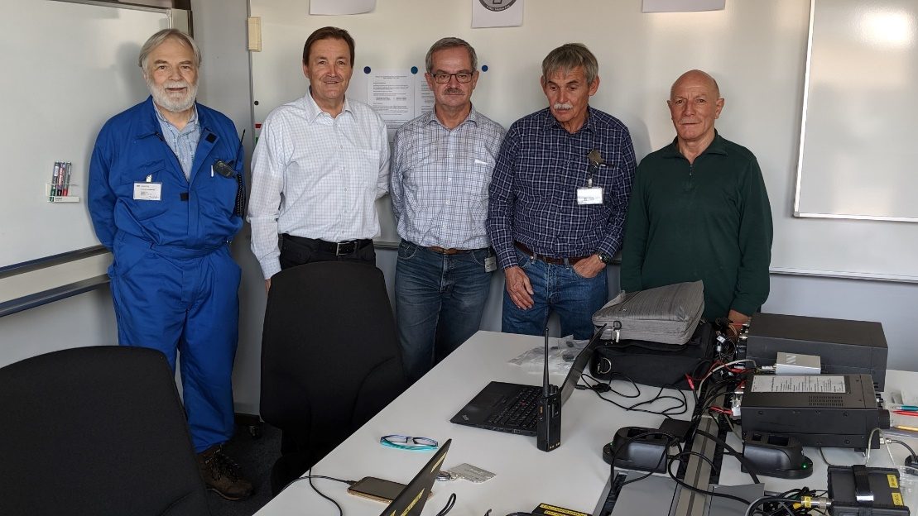
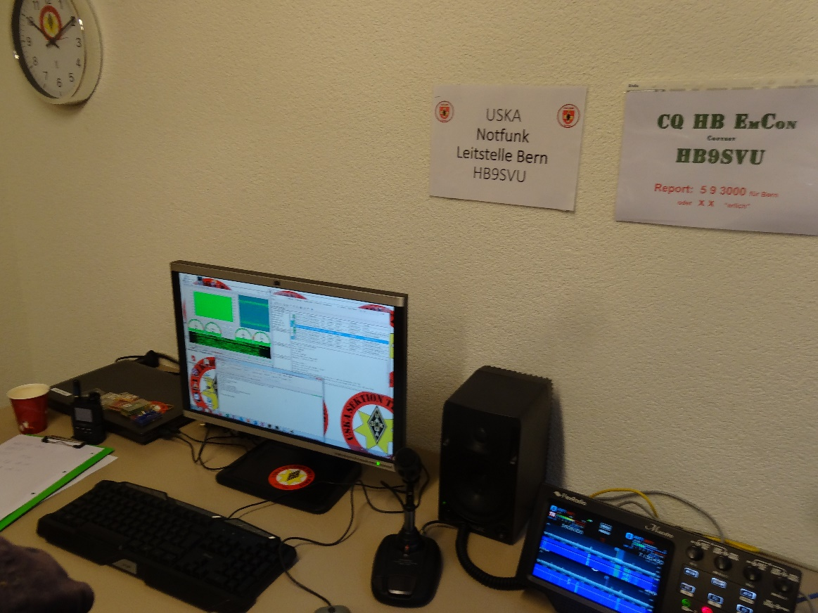
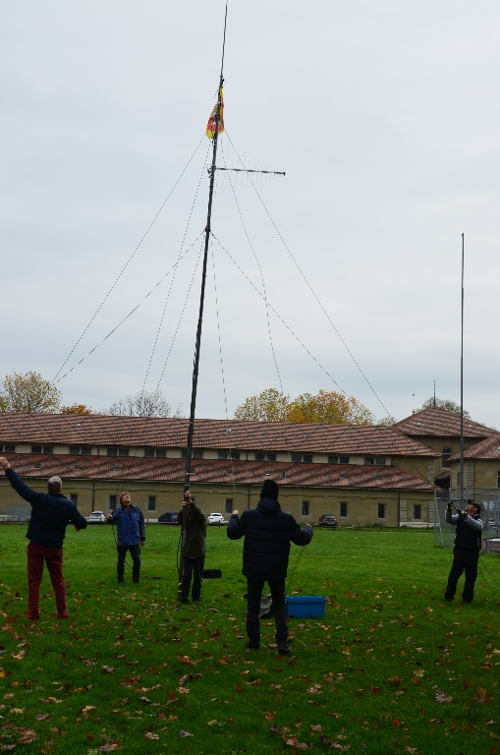
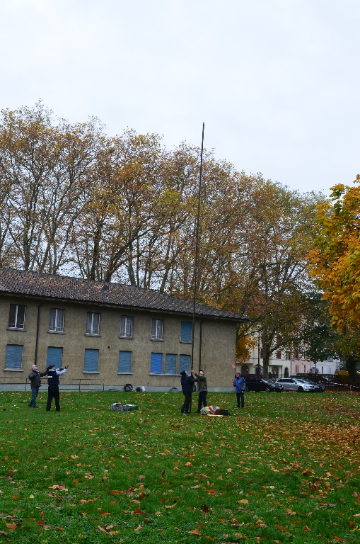
Images ERNS 19
Sta directrice Berne HB9SVU
Prise de liaison
Organisation radio de secours Zoug ERNS19
Responsable : Urs Marti (2e de gauche)
Construction d’antennes à la Caserne Guisan
Sta directrice HB9SVU
Station directrice Berne HB9SVU

Slide 10
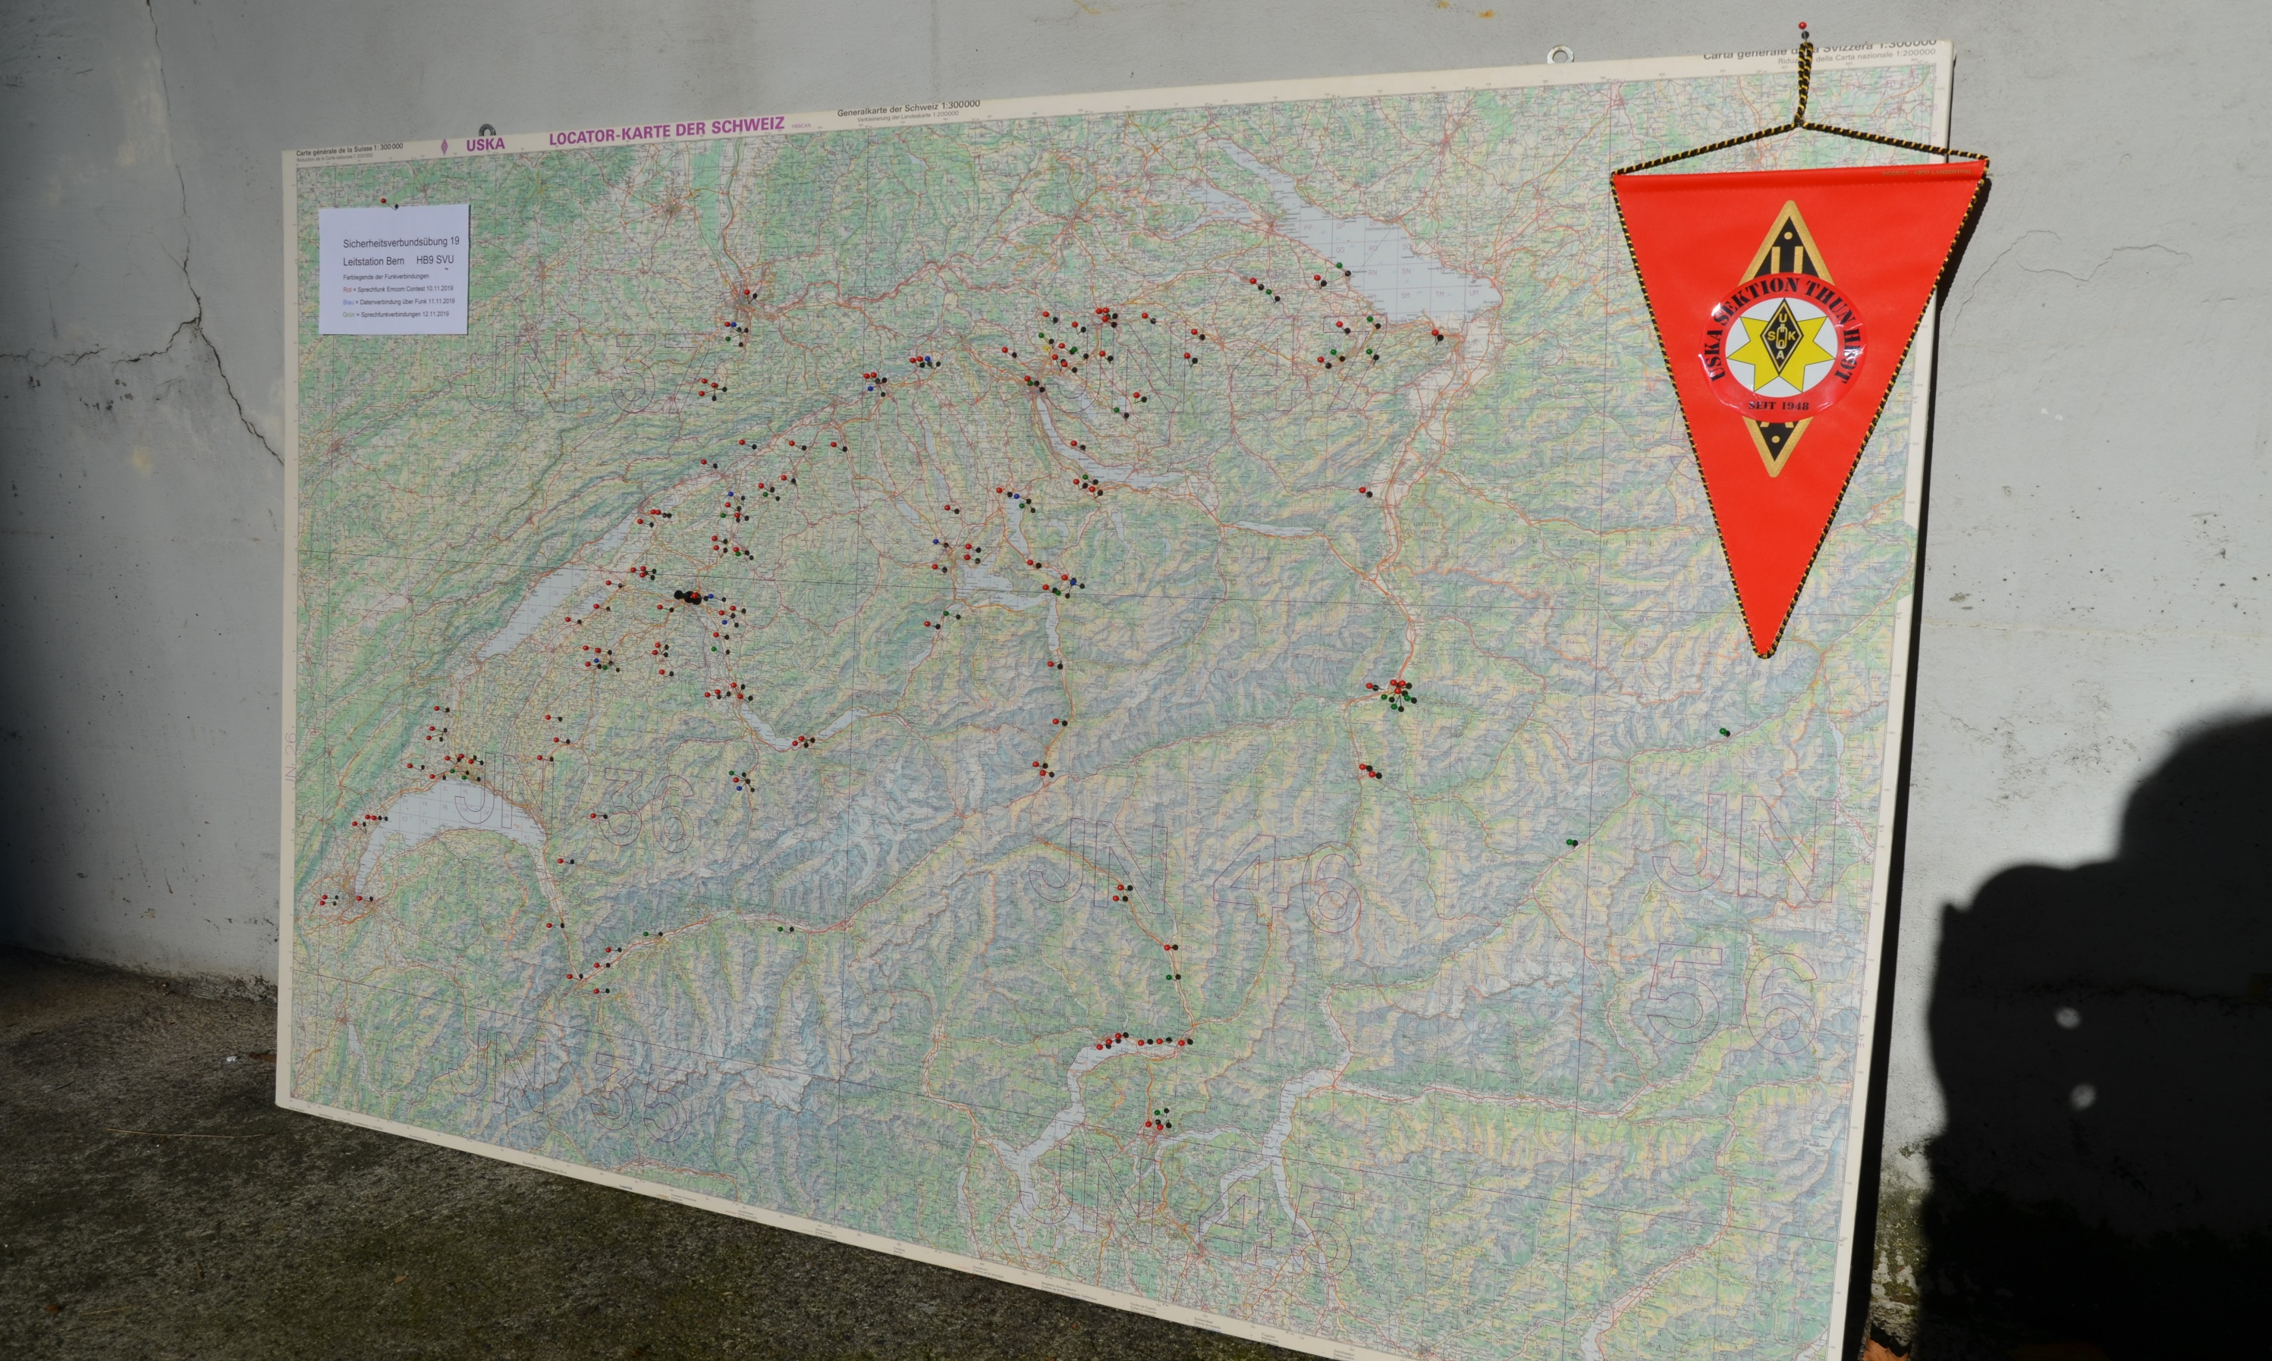
Toutes les liaisons OC avec la station directrice
HB9SVU: Caserne Guisan Berne 10. - 13. Nov 2019

Slide 11
Stratégie de L’USKA (1)
Améliorer les compétences en radio de secours de chaque radioamateur (technique et exploitation)
→ Swiss Emergency Contest SEC: 14. Nov 2020
(Chaque année, le 2ème samedi de novembre)
Etablir des conventions de prestations avec chaque Canton (év. District) avec des groupements de radio de secours de l’USKA.
But: Conventions de prestations avec tous les Cantons
horizon 2029 (100 ans USKA)
La responsabilité de la maîtrise de situations de crises revient aux Cantons !!

Slide 12
Stratégie de L’USKA (2)
Installation d’un réseau suisse entre les Cantons et Berne
(Autorités et Centrale nationale d’alarme CENAL)
Moyens de liaisons:
  Liaisons data
  But: HamNet, NPR, AREDN ….
  Disponible en HB aujourd’hui: Winlink via des Mailbox
  et P2P:
    HB9T Niederhorn & Emmental: VHF (2m), OC 80m, 40m et 10m
    HB9AK Landstuhl, Hörnli, Titlis: en OC 80-10m et UHF (70cm)
    HB9PC à Prangins: 80m et 40m
La Confédération assure une fonction de soutien et de coordination pour les Cantons

Slide 13
Radio de secours – Phases:
Phase 1: immédiatement après l’événement (Phase d’organisation):
Radiotéléphonie: FM ou SSB, de préférence via relais VHF/UHF (meilleure compréhensibilité, légèreté des équipements)
OC (Bande 80m) pour des liaisons subrégionales et comme Backup
Phase 2: Env. 8 heures après. (Phase de consolidation):
Liaisons data via Winlink, HamNet ou semblable
Raison: Transmissions sans erreurs de listes et de données
Usage de Winlink-Mailbox VHF/UHF ou OC,
ou liaisons directes P2P, et…
Mise en service les liaisons préparés avec les moyens prévus (par ex. HamNet P2P liaisons avec «Ubiquiti»)

Slide 14
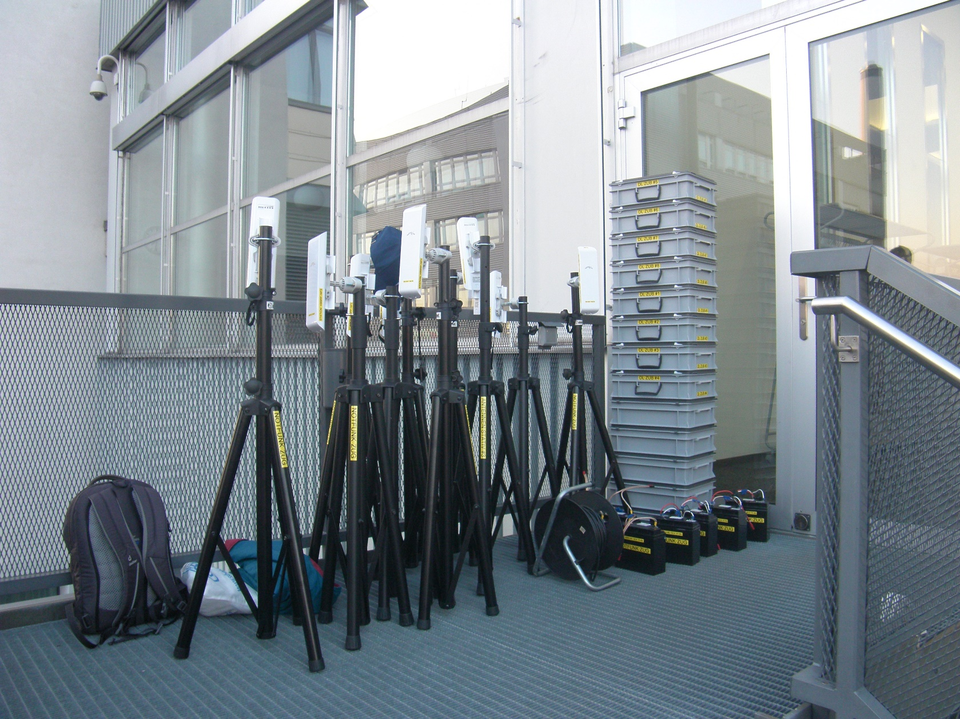
Matérial pour liaisons HamNet P2P

Slide 15

Merci pour votre attention

Slide 16
Concours radio de secours Di. 10. Nov. 2019
Informations statistiques
Nombre de liaisons 2315
Nombre de sta participantes 353
Nombre de log rentrés 69
Nombre de NPA différents 267
Nombre d’utilisateurs de relais 44
% de liaisons OC 80m 61%
% de liaisons via Relais 23%
Vainqueur HB9
HB9LBC
HB9EYP
HB9NFB
Vainqueur HB3
HB3YGP
HB9YPH
HB9YGQ

Slide 17
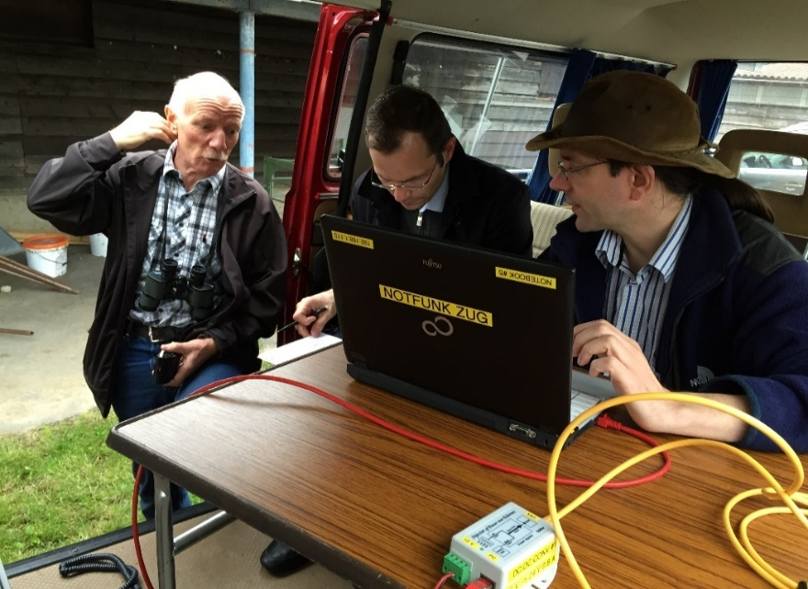
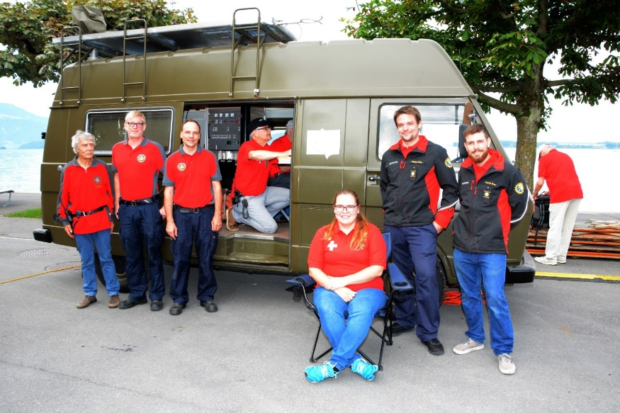
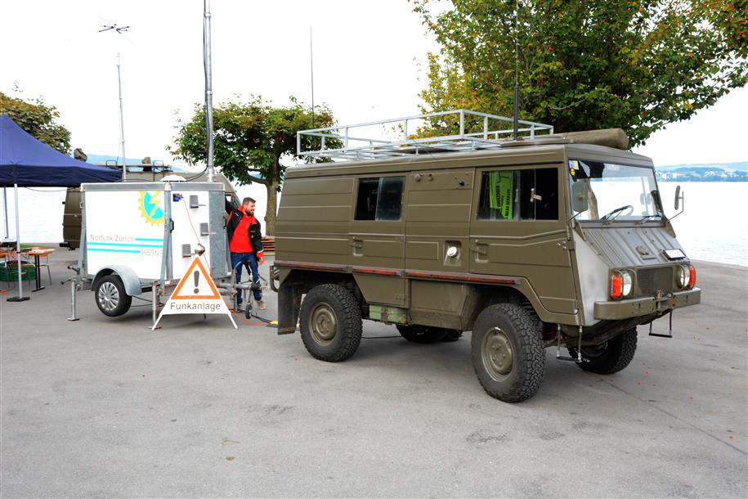
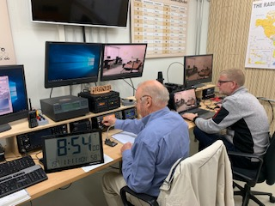
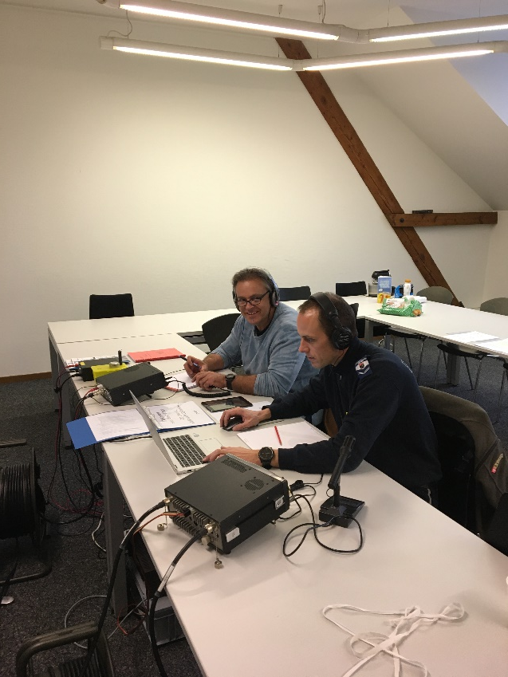
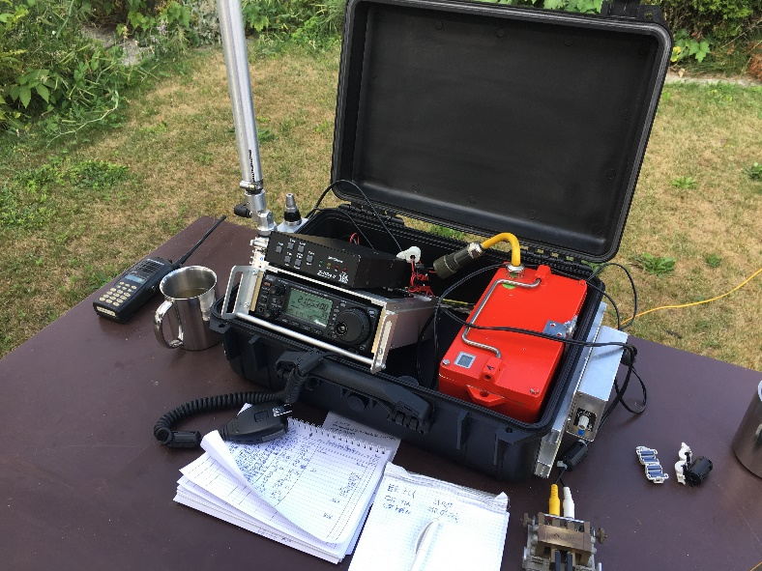
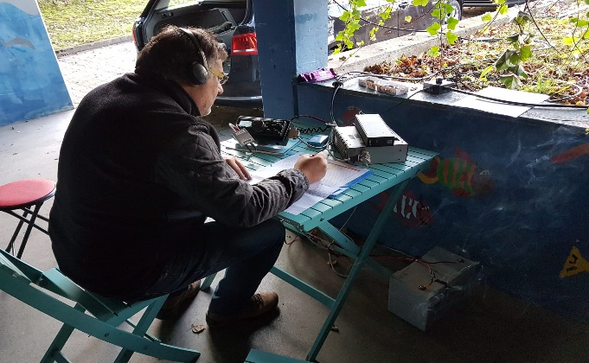
Exemples de stations radio de secours
Gr. Radio HB9ZG Zoug
Groupe Ra d Sec. HB9NF / HB9NFB
Station HB9P Police Aarau durant le concours
Sta radio de secours privée
HB9NFB: Pompiers Reinach
HB9BE/P Björn à 3425 KOPPIGEN

